Slide 1
The Things Network.cat
Taller bàsic - fem un termòstat amb una Lopy4
Xarxa comunitària per l’Internet de les Coses

Slide 2
@ttncat
thethingsnetwork.cat
@thethingsntwrk
thethingsnetwork.org

Slide 3
Introducció

Slide 4
Consola

Slide 5
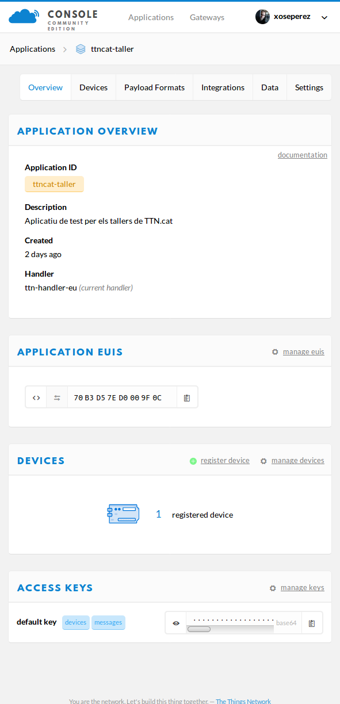
Consola TTN
Des de la consola de TTN podem gestionar les passarel·les i aplicacions. També podem monitoritzar el tràfic que passa o arriba a qualsevol de les dues i veure els continguts si tenim les claus de desxifratge.
Els nodes (devices) estan associats a les aplicacions. Podem donar-ne d’alta, configurar el mode en que es connectaran a la xarxa (OTAA o ABP), veure els missatges que envien o enviar nosaltres un missatge a qualsevol dispositiu.
També des de l’aplicació podem fer integracions amb diferents serveis online com ara IFTTT.

Slide 6
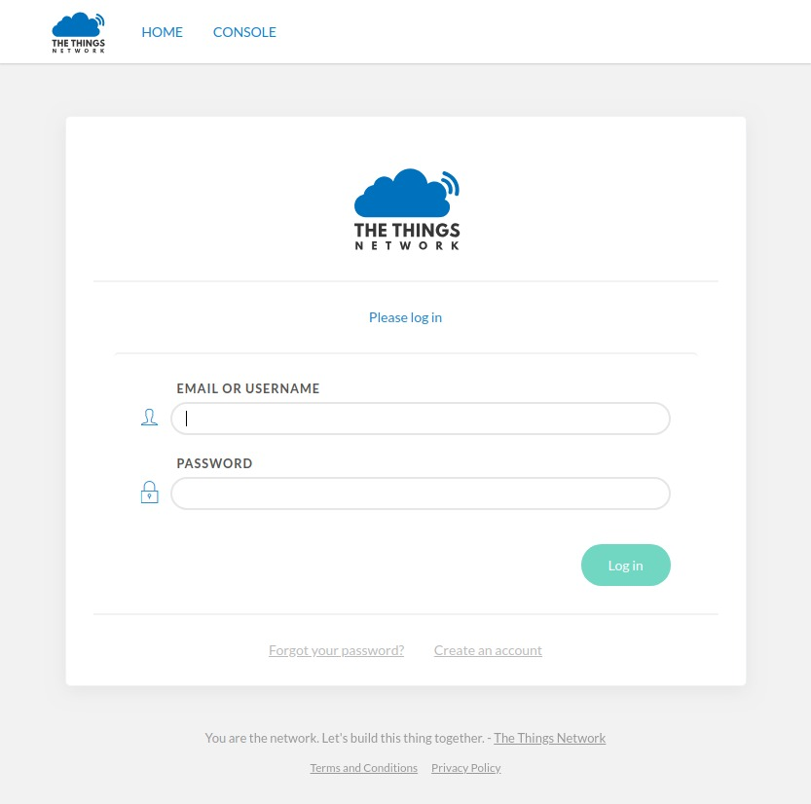
Compte per el taller
URL: console.thethingsnetwork.org
User: ttncat-tallers
Clau: ttncat-tallers

Slide 7
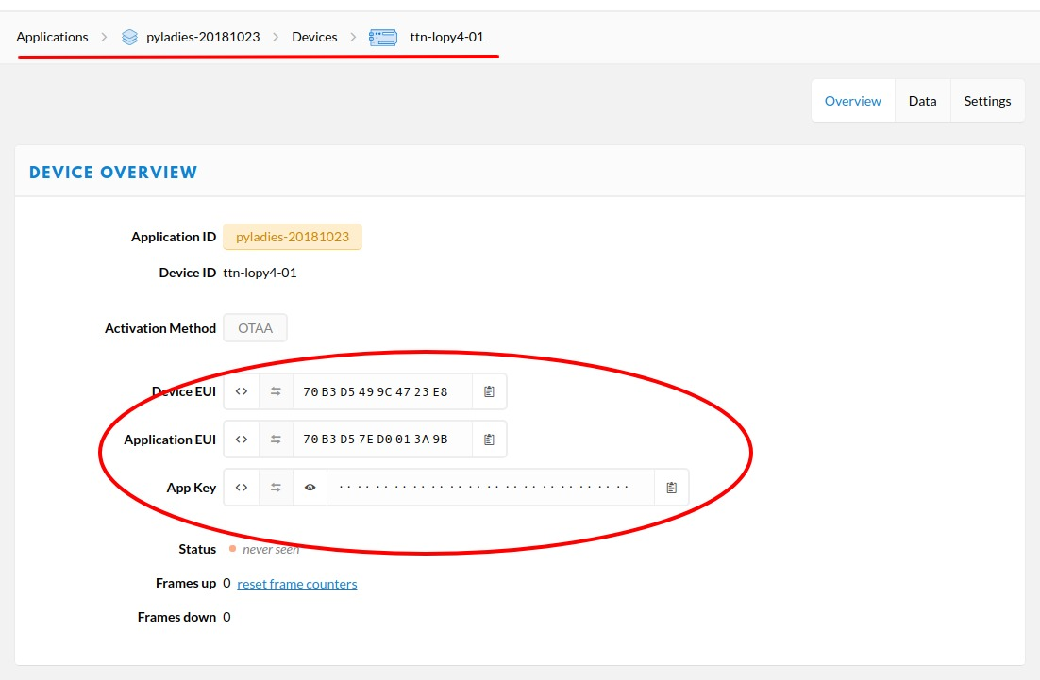
Consola TTN
Cada dispositiu té unes claus per accedir a la xarxa (network session key) i connectar-se amb un aplicatiu (application session key).
Aquestes claus es poden gravar al firmware (ABP, Activation by Personalisation) o negociar-se en el moment de fer el join (OTAA, Over the Air Activation).
Amb OTAA el dispositiu caldrà estar donat d’alta a l’aplicatiu (Device EUI).

Slide 8
HARDWARE

Slide 9
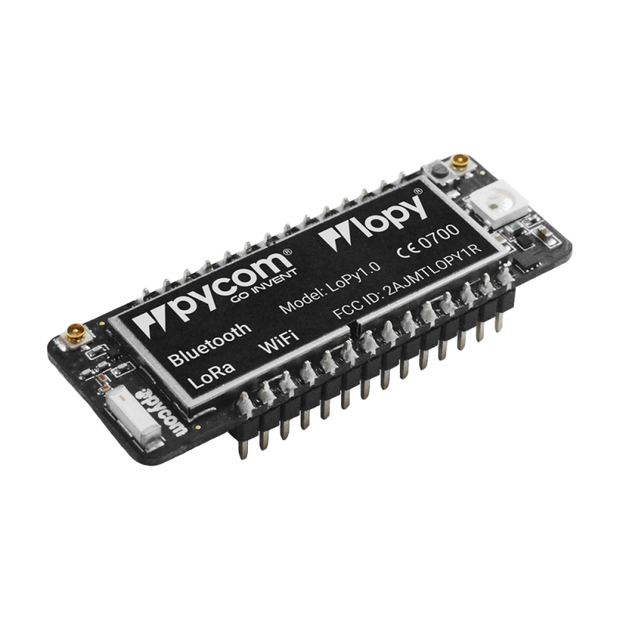
HARDWARE (LOPY / LOPY4)
Espressif ESP32. Xtensa dual-core 32-bit LX6 microprocessor, up to 240 MHz
512Kb RAM, 4MB external flash
802.11 b/g/n 16mbps
Bluetooh LE and classic
868 LoRa +14dBm, LoRaWan stack class A&C
2xUART, 2xSPI, I2C, I2S, micro SD card
8x 12bits ADCs
4x 16bits Timers
24x GPIOs
Ethernet MAC
SSL/TLS support
WPA Enterprise security
FCC & CE certs

Slide 10
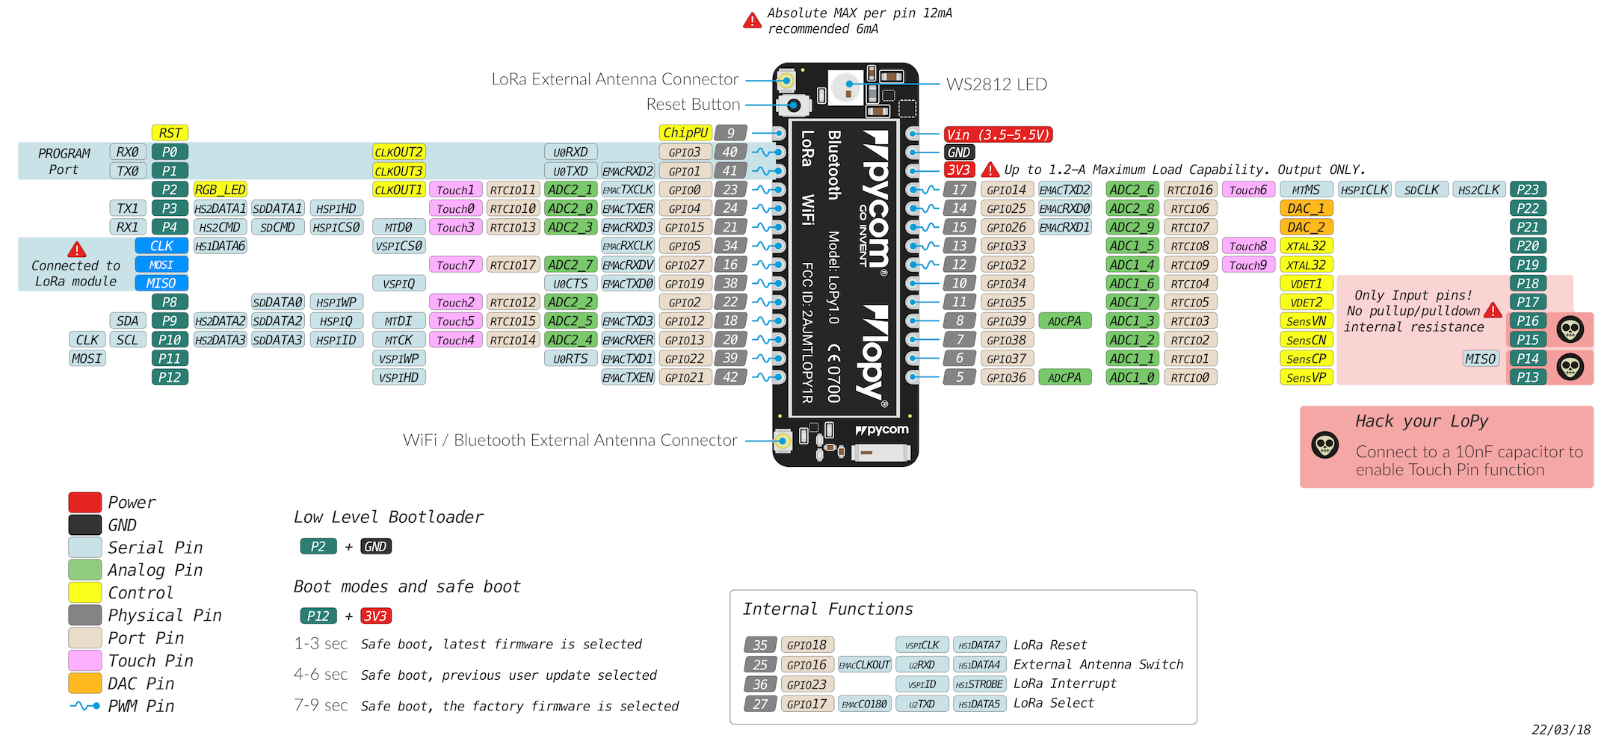
LOPY

Slide 11
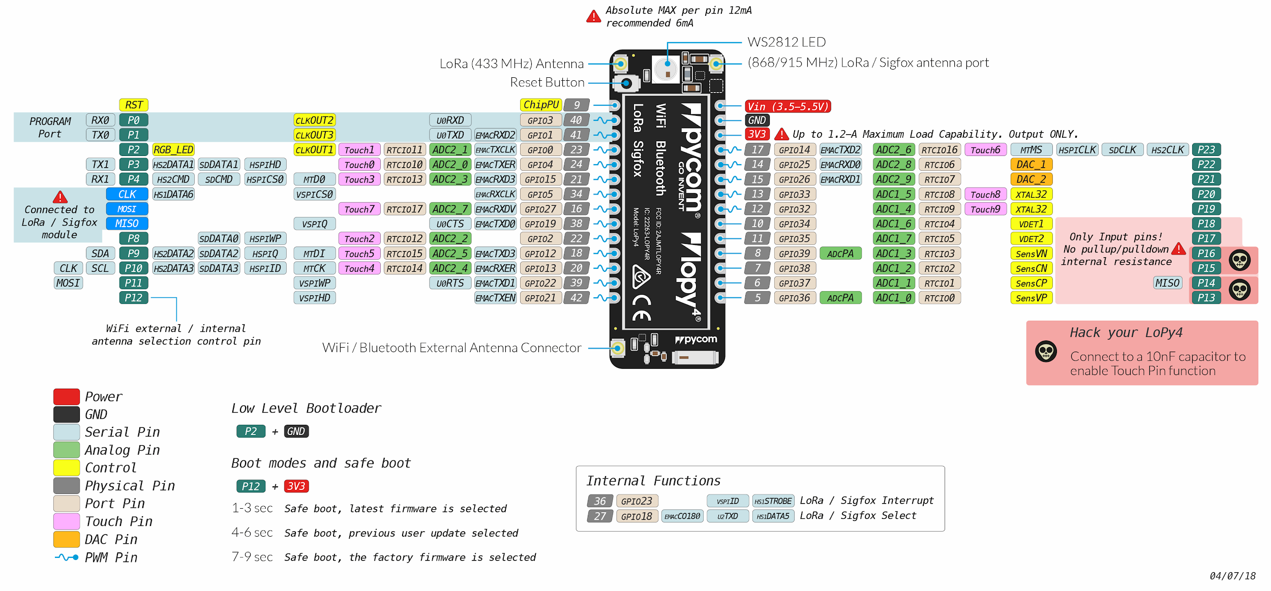
LOPY4

Slide 12
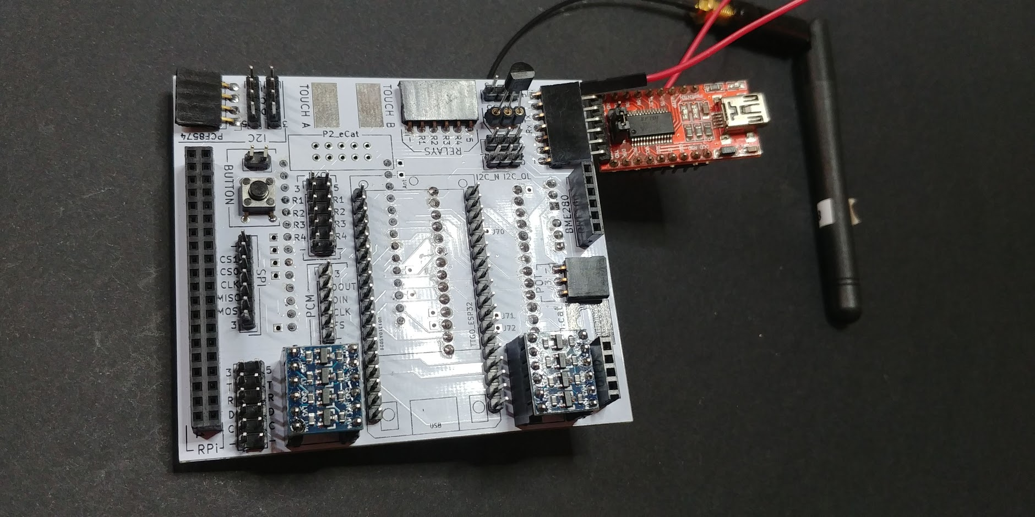
Carrier board

Slide 13
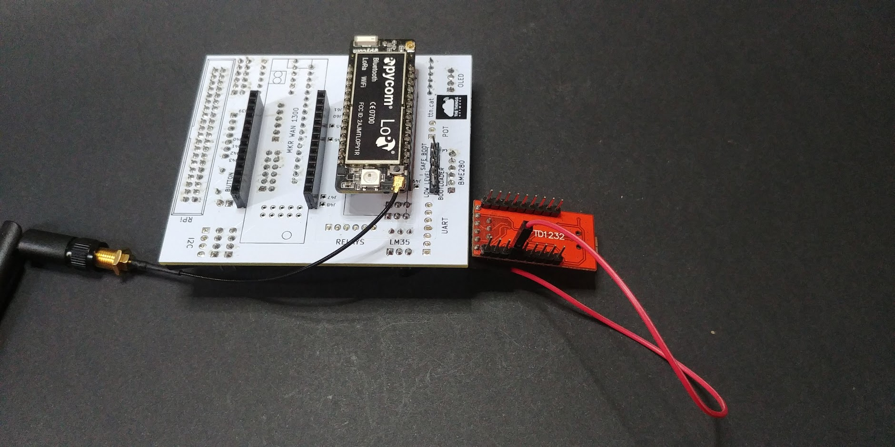
Carrier board

Slide 14
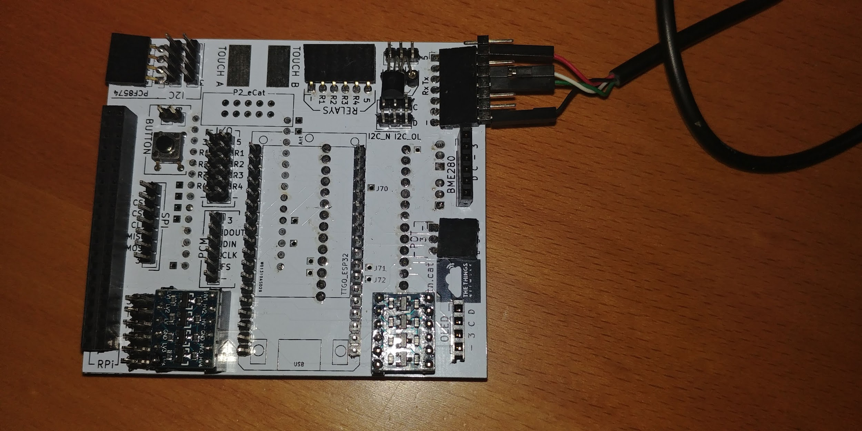
Carrier board

Slide 15
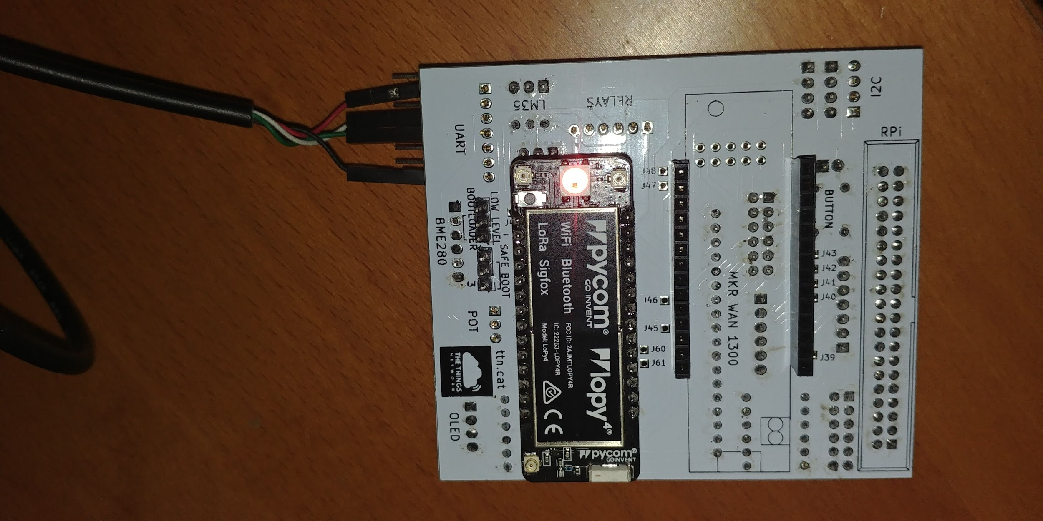
Carrier board

Slide 16
SOFTWARE

Slide 17
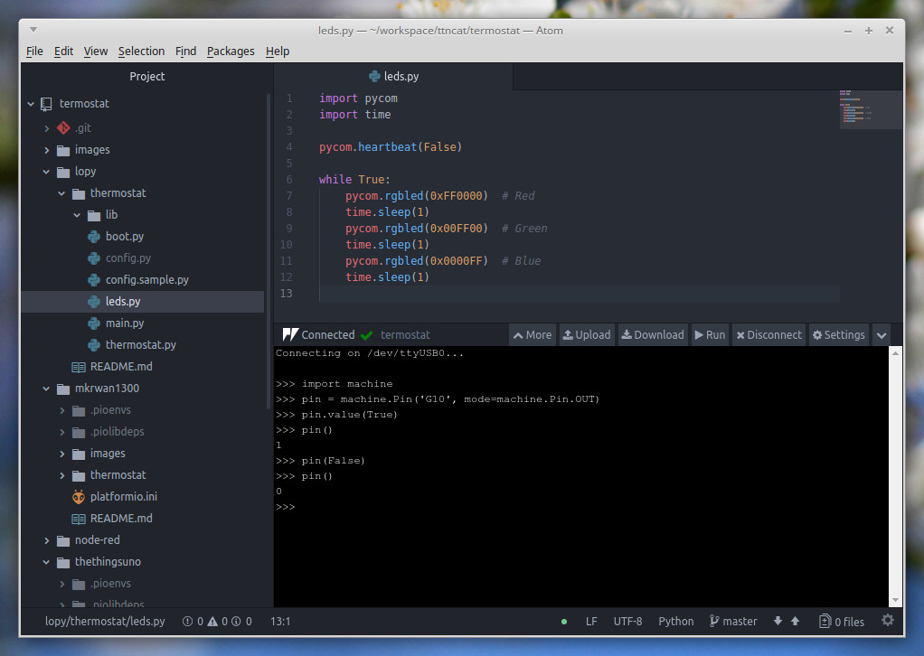
MICROPYTHON by PyCom
https://micropython.org/
https://github.com/micropython/micropython
https://docs.pycom.io/
https://github.com/pycom/pycom-micropython-sigfox
“MicroPython is intended for constrained environments, in particular, microcontrollers, which have orders of magnitude less performance and memory than "desktop" systems on which CPython3 runs.”

Slide 18
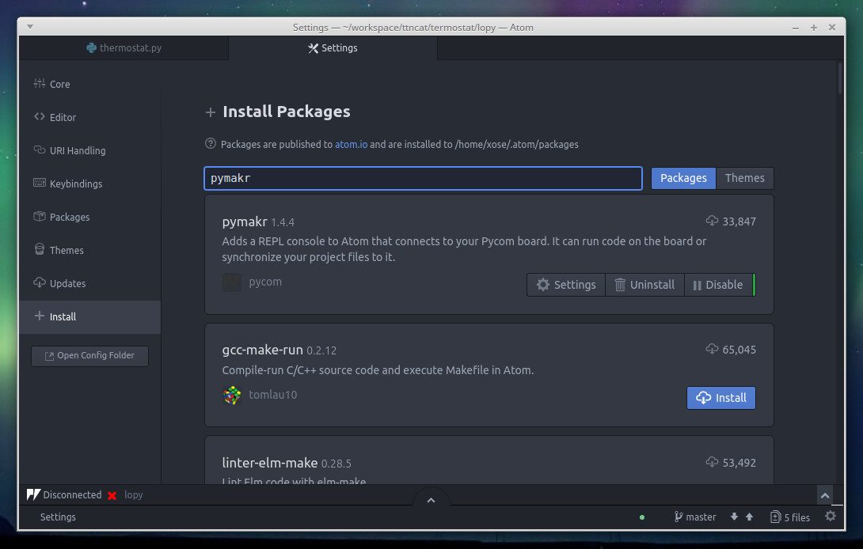
Atom - Instal·lar Pymakr

Slide 19
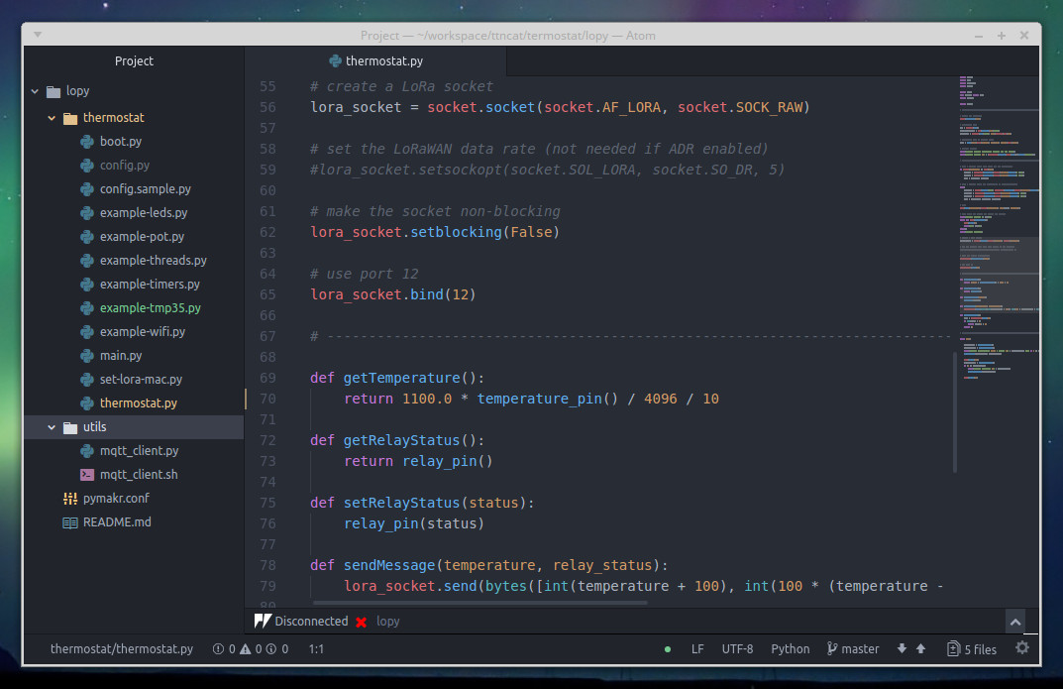
ATOM - Pymakr

Slide 20
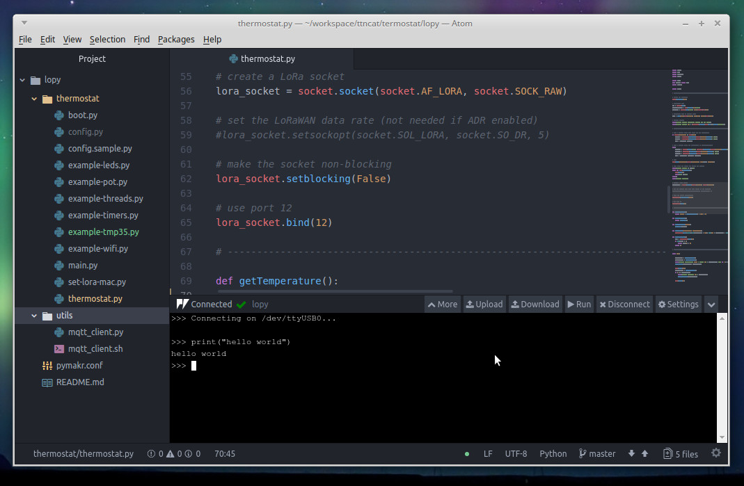
ATOM - Pymakr REPL

Slide 21
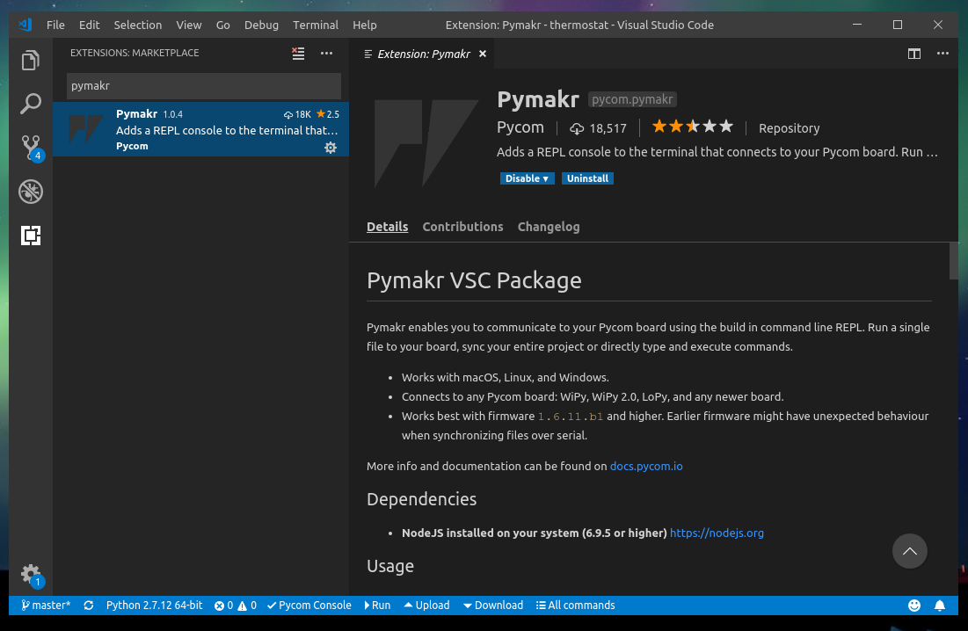
VSCode - Instal·lar Pymakr

Slide 22
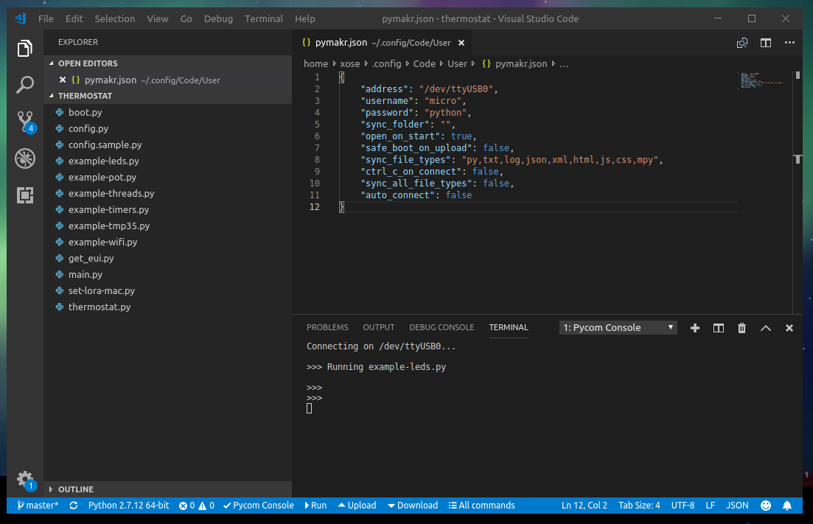
VSCode - Pymakr Config

Slide 23
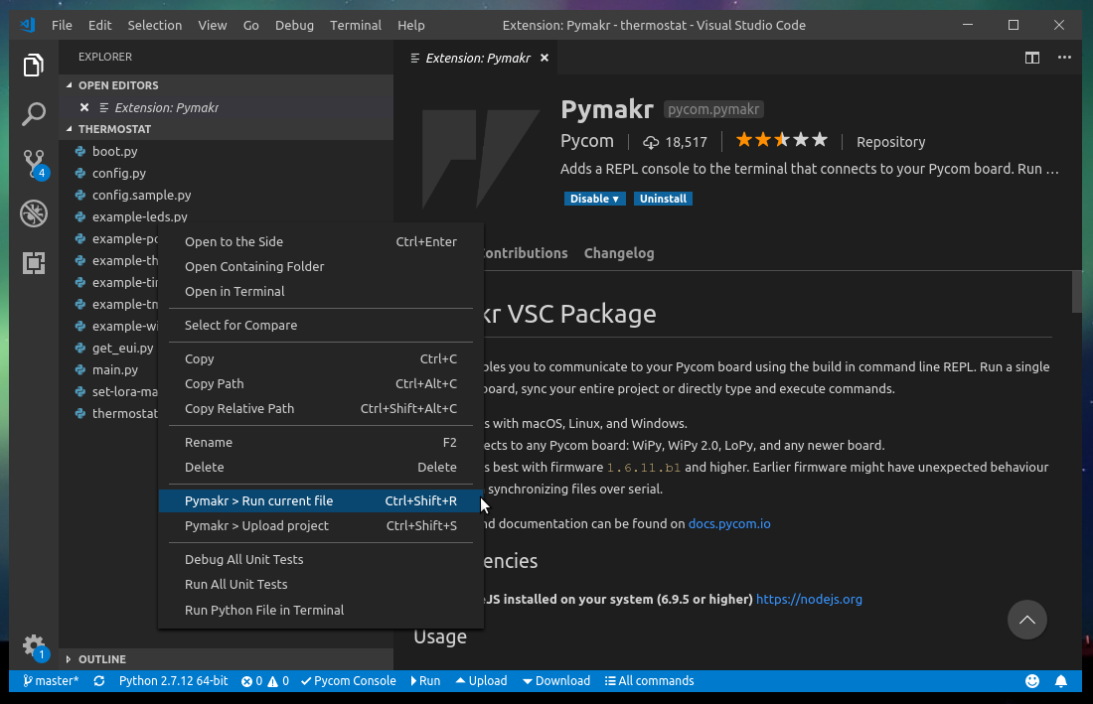
VSCode - PymAKR Upload

Slide 24
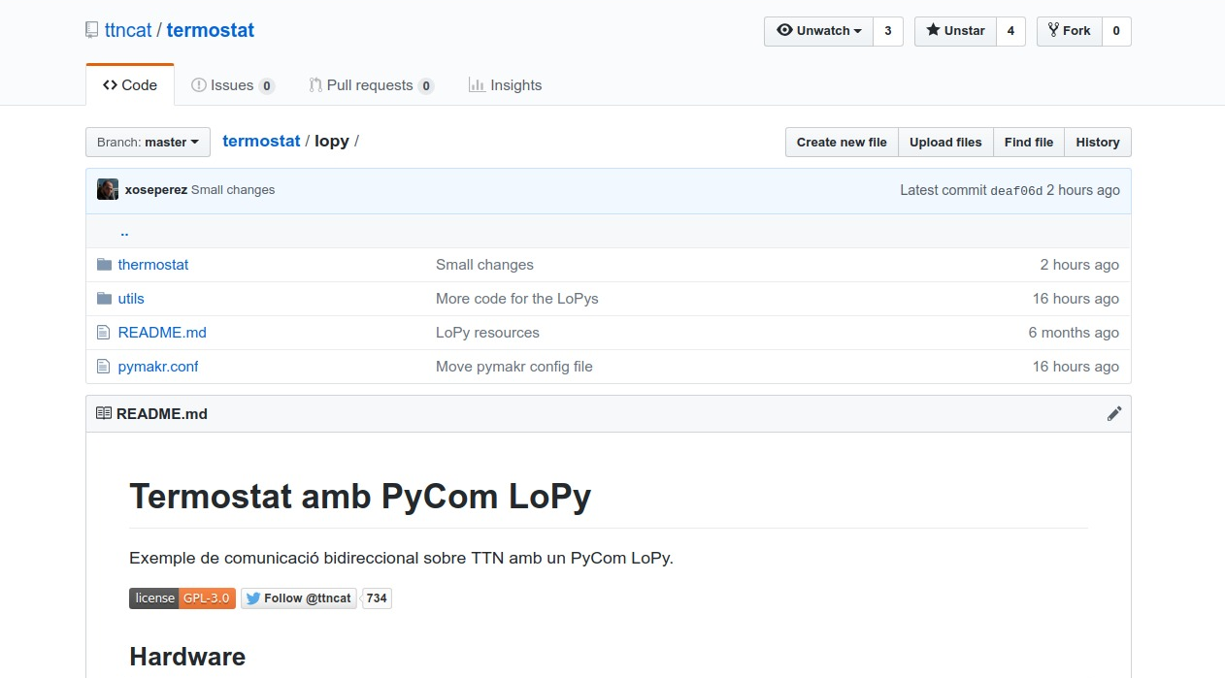
Exemples
https://github.com/ttncat/termostat/tree/master/lopy

Slide 25
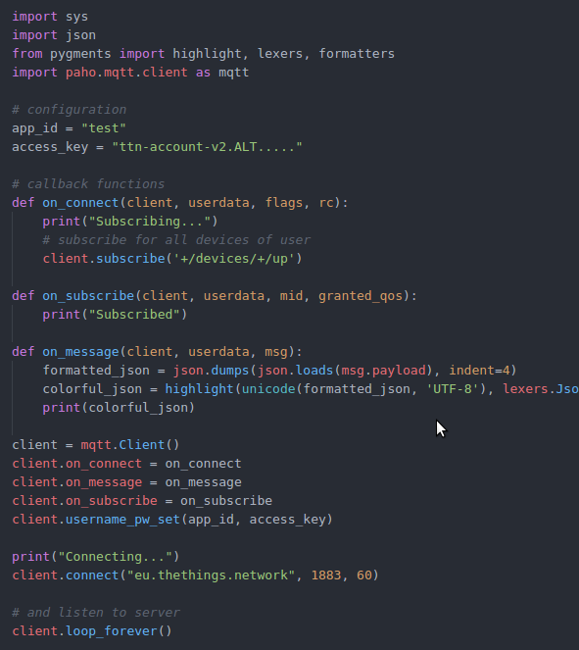
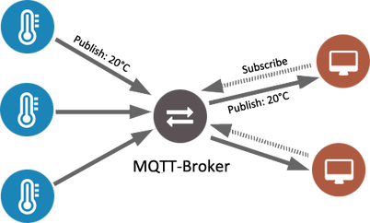
MQTT

Slide 26
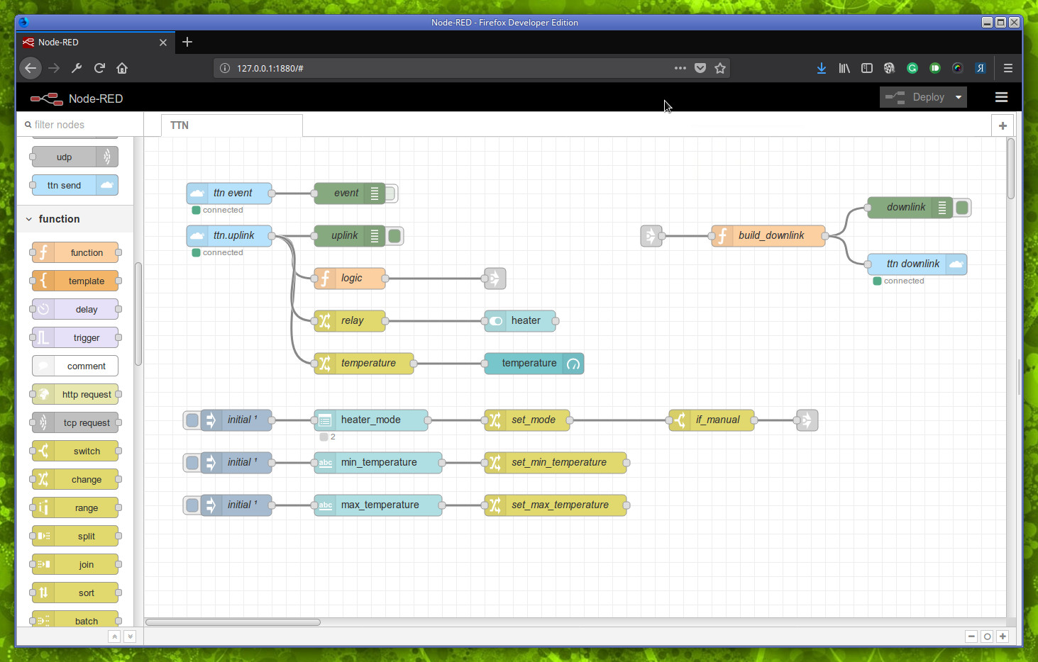
Aplicatiu (node-red)
L’aplicatiu de destí pot ser el que volguem. Ens podem connectar a TTN des de qualsevol aplicatiu que “parli” MQTT.
Node-RED és un entorn de treball on podem definir la lògica de l’aplicació a partir de nodes que reben, manipulen i re-envien missatges.
La gent de TTN ha creat un plugin específic (node-red-contrib-ttn) que ens permet rebre notificacions i rebre missatges (uplink) o enviar-ne (downlink).

Slide 27
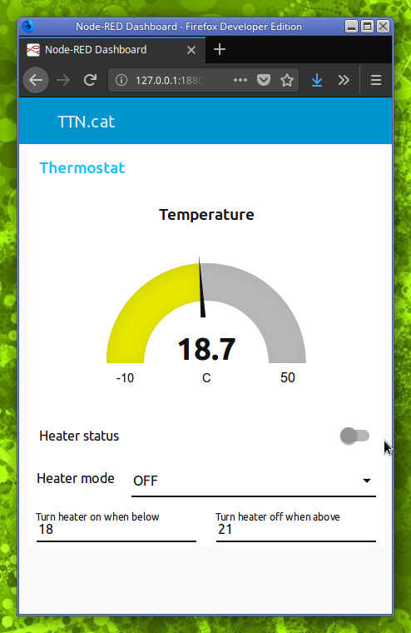
Aplicatiu (node-red)
A més Node-RED disposa d’un senzill entorn gràfic on visualitzar la informació i interactuar amb ella (node-red-dashboard).
Aquest entorn ens permet fer, per exemple, el control del nostre termòstat i definir si volem que el calefactor estigui obert, tancat o que depengui de la temperatura.
Un aspecte important a tenir en compte és que Node-RED és una aplicació web, de manera que el podem tenir executant-se en un servidor web (que suporti node.js) i accedir-hi des de qualsevol lloc: des de l’ordinador de casa, el mòbil en el tren cap a la feina o des de Fuerteventura.

Slide 28
Què t’ha semblat

Slide 29
gràcies
+
-
?
thethingsnetwork.cat - ttn.cat @ttncat a twitter
Gràfics de la Wikipedia i de The Things Network

